Slide 1
新たな気象警報・注意報
この資料は、令和8年5月29日から運用開始した新たな防災気象情報について、一般の方向けに講演などで説明することを想定して作成したものです。
各スライドのノートには、説明のポイントや留意点などを記載をしていますので、
参考にしていただけると幸いです。
令和８年５月
気象庁
Notes:
これまで「新たな防災気象情報」という表現を用いることが多かったですが、一般の方により聞き馴染みのある「警報・注意報」という表現を活かしたタイトルとしました。

Slide 2
新たな気象警報・注意報
避難が必要な４つの現象を対象に、情報名称に5段階の警戒レベルにあわせた数字を付けて警報・注意報を発表します。
危険な場所にいる人は、市町村からの避難情報発令前でも、
これらの情報を参考に、レベル４までに自らの判断で避難してください。
 | 河川氾濫 | 大雨 | 土砂災害 | 高潮 | 住民がとるべき行動
警戒レベル ５相当 | レベル５ 氾濫特別警報 | レベル５ 大雨特別警報 | レベル５ 土砂災害特別警報 | レベル５ 高潮特別警報 | 命の危険 直ちに安全確保！
＜警戒レベル４までに危険な場所から かならず避難！＞
警戒レベル ４相当 | レベル４ 氾濫危険警報 | レベル４ 大雨危険警報 | レベル４ 土砂災害危険警報 | レベル４ 高潮危険警報 | 危険な場所から 全員避難
警戒レベル ３相当 | レベル３ 氾濫警報 | レベル３ 大雨警報 | レベル３ 土砂災害警報 | レベル３ 高潮警報 | 危険な場所から 高齢者等は避難
警戒レベル ２ | レベル２ 氾濫注意報 | レベル２ 大雨注意報 | レベル２ 土砂災害注意報 | レベル２ 高潮注意報 | 自らの避難行動を 確認する
警戒レベル １ | 早期注意情報 |  |  |  | 災害への心構えを 高める
Notes:
新たな気象警報・注意報のポイント（改善のポイント）は以下の3つです。
警報・注意報の名称に、警戒レベルにあわせた数字を付けて発表することで、とるべき避難行動との関係を分かりやすくしました。
レベル4に相当に対応する情報の名称として、「危険警報」を新設しました。ただし、「危険警報」という名称以上に、「レベル4」という数字と「危険な場所から全員避難」ということを覚えていただきたいと思います。
避難が必要となる（危険な場所にある家などにいると命に危険が及びうる）4つの現象に分けました。
強調すべきポイントは、レベル4までに危険な場所から全員避難です。
危険な場所かどうかは、ハザードマップで確認してください。なお、安全な場所にいる人は避難する必要はありません。
気象警報・注意報は、避難を直接呼びかけるもの（警戒レベルそのもの）ではありませんが、避難が必要な状況で発表されるので、住民は自らの判断で（市町村からの避難情報が発令されていなくても）避難すべきです。

Slide 3
気象警報・注意報の変更のポイント
「洪水警報・注意報」という情報はなくなります。
  大河川の洪水 ：「河川氾濫」の情報を川ごとに発表
  中小河川の洪水：「大雨」の情報を市町村ごとに発表
「土砂災害警戒情報」は「レベル4土砂災害危険警報」になります。
暴風警報、雷注意報など、その他の警報・注意報に変更はありません。レベルの数字も付きません。
Notes:
前のスライドを補足的に説明するスライドです。
「洪水警報・注意報」や「土砂災害警戒情報」など、一定程度聞き馴染みのある情報がなくなることを説明することで、変更の大きさを理解いただくことを狙っています。
また、洪水の警戒の呼びかけが河川の種類で異なることに触れることも効果的です。
（講演時間が十分にあれば、後のスライドで詳しく説明できるので、ここでは省略しても差し支えありません）
暴風警報などは変更されるのか？という質問も多く受けるので、明示的に説明しておくのがよいです。
なお、暴風警報などにレベルが付かないのは、警戒レベル（＝避難）に結びつかないためです。
（暴風や雷の際には、基本的には自宅にとどまるのが安全な行動であるため）

Slide 4
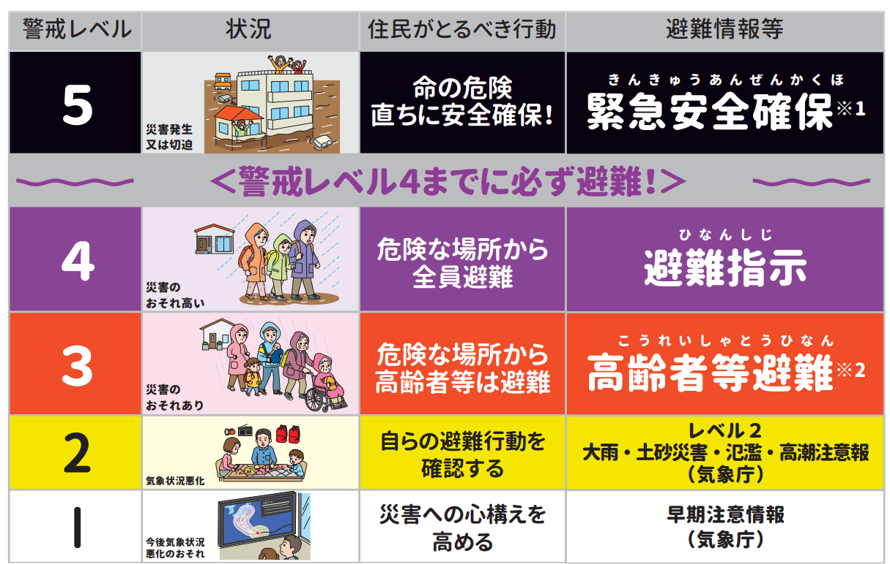
警戒レベルと市町村が発令する避難情報
市町村が発令する避難情報も確認してください。
（市町村は、気象警報・注意報などを参考に、総合的な判断で避難情報を発令）
気象警報・注意報
レベル5 ●●特別警報
レベル4 ●●危険警報
レベル3 ●●警報
※1 警戒レベル５緊急安全確保は、必ず発令される情報ではありません。
※2 高齢者や障害のある人、妊産婦、乳幼児連れの人など、避難に時間がかかる人は避難を開始するタイミングです。それ以外の人も、必要に応じ普段の行動を見合わせ始めたり、避難の準備をしたり、危険を感じたら自主的に避難するタイミングです。
Notes:
警戒レベルの表などは、避難情報に関するガイドラインの改定（令和８年３月）: 防災情報のページ - 内閣府より引用しています。
気象警報・注意報の改善のポイントである5段階の警戒レベルとの整合について、「状況」と「とるべき行動」、避難情報等と気象警報・注意報との関係を解説します。
一般的には、「状況」にあわせた気象警報・注意報が発表され、それをもとに避難情報が発令されますが、総合的な判断で避難情報が先に発表される場合もあり、避難情報の確認も重要です。
ガイドラインでは、市町村長が避難情報の発令を判断する際の参考とすべき情報（総合的な判断の材料）として、以下が掲げられています。
防災気象情報
日没や暴風が吹き始める時刻
ダム、堤防や樋門等の施設の状況や操作に関する情報
自主防災組織や水防団等の現地からの情報
河川事務所・ダム事務所・気象台等からの情報提供（ホットライン）

Slide 5
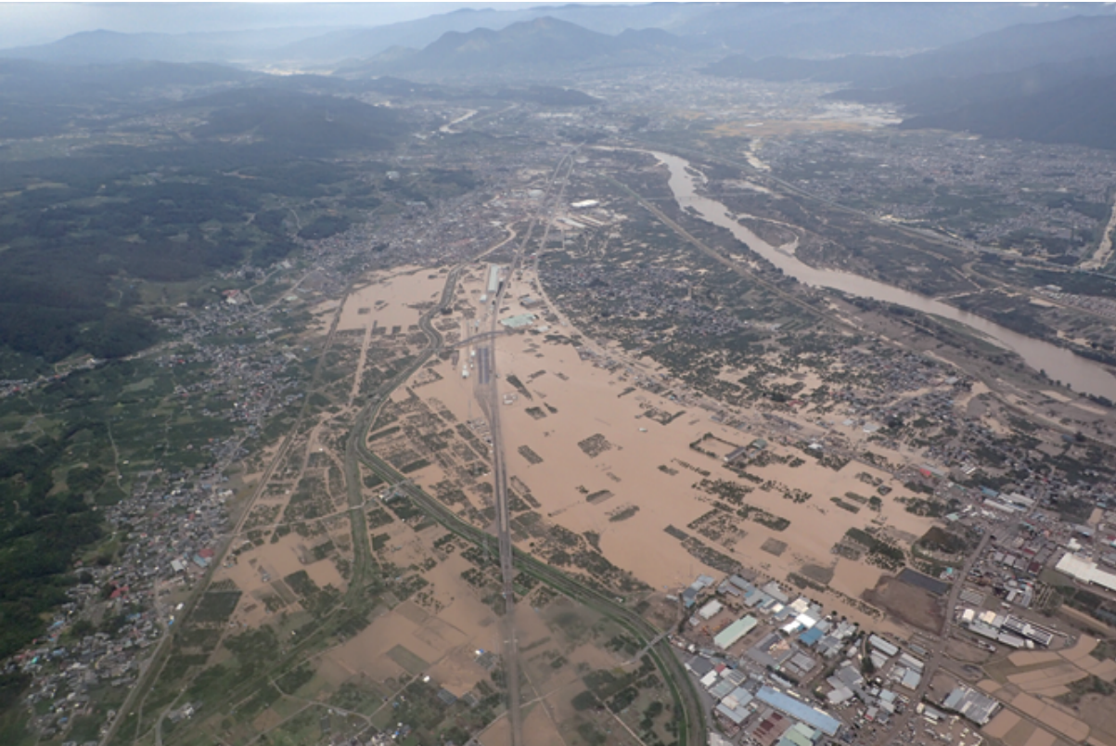
河川氾濫の警報・注意報 ※河川ごとに発表
気象警報・注意報（河川氾濫）は、１級河川などの大きな河川※の氾濫のおそれがある場合に発表します。
※全国の約400河川のみが対象
 | 情報名称 | 住民が とるべき行動
警戒レベル ５相当 | レベル５ 氾濫特別警報 | 命の危険 直ちに安全確保！
～警戒レベル４までにかならず避難！～
警戒レベル ４相当 | レベル４ 氾濫危険警報 | 危険な場所から 全員避難
警戒レベル ３相当 | レベル３ 氾濫警報 | 危険な場所から 高齢者等は避難
警戒レベル ２ | レベル２ 氾濫注意報 | 自らの避難行動を 確認する
警戒レベル １ | 早期注意情報 | 災害への心構えを 高める
千曲川堤防決壊による浸水状況（長野県長野市）（写真：北陸地方整備局提供）
自分がどの川の情報に注目する必要があるのか、自治体の洪水ハザードマップや気象庁HP「指定河川洪水予報」、国土交通省「川の防災情報」で確認ください。
Notes:
写真を入れることで、情報と災害（避難の必要性）のイメージを結びつけることを狙っています。
（聴講者がより身近に感じられる災害の写真に差し替えることも効果的）
河川氾濫の警報・注意報は、対象河川が限られるので、地域での講演などの場合は、当該地域で避難が必要となる河川を具体に示して説明することが望ましいです。
どの河川が氾濫した場合に避難が必要になるかは、自治体のハザードマップの他、「川の防災情報」の「市町村から探す」で調べることもできます。
対象河川以外の河川は、次のスライドの「大雨」の警報・注意報で扱うことになることに留意が必要です。

Slide 6
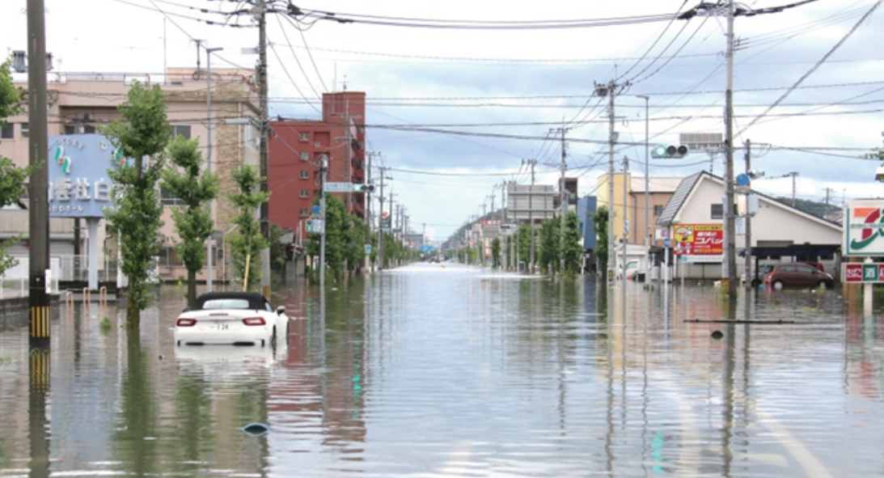
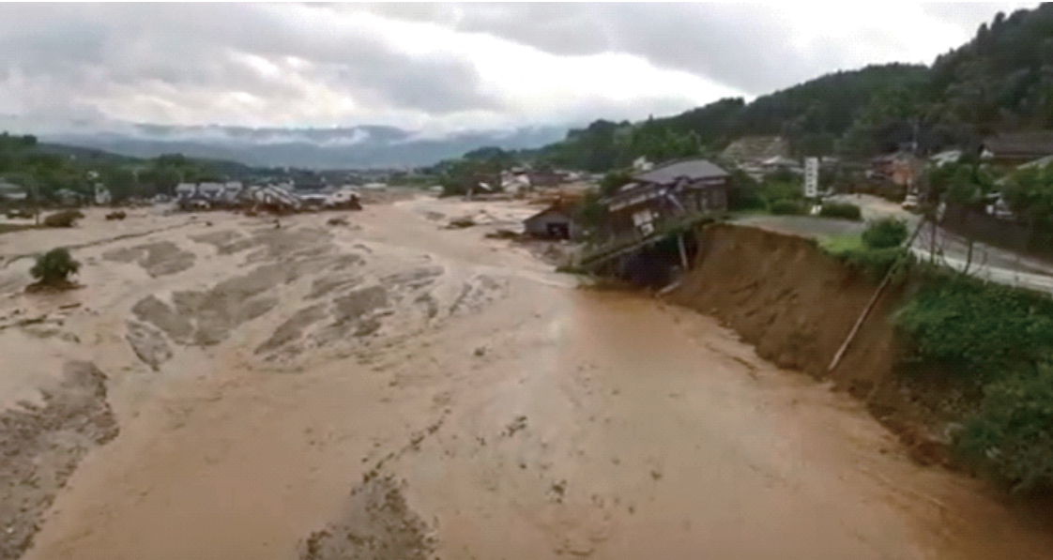
大雨の警報・注意報 ※市町村ごとに発表
気象警報・注意報（大雨）は、低地の浸水または中小河川の洪水による災害のおそれがある場合に発表します。
 | 情報名称 | 住民が とるべき行動
警戒レベル ５相当 | レベル５ 大雨特別警報 | 命の危険 直ちに安全確保！
～警戒レベル４までにかならず避難！～
警戒レベル ４相当 | レベル４ 大雨危険警報 | 危険な場所から 全員避難
警戒レベル ３相当 | レベル３ 大雨警報 | 危険な場所から 高齢者等は避難
警戒レベル ２ | レベル２ 大雨注意報 | 自らの避難行動を 確認する
警戒レベル １ | 早期注意情報 | 災害への心構えを 高める
福岡県大牟田市の浸水害
（写真：大牟田市提供）
平成29年7月九州北部豪雨による
赤谷川の被害状況（福岡県朝倉市）
（国土地理院撮影）
Notes:
写真を入れることで、情報と災害（避難の必要性）のイメージを結びつけることを狙っています。
（聴講者がより身近に感じられる災害の写真に差し替えることも効果的）
特に、中小河川の洪水災害（写真下のような事例）についても「大雨」の警報・注意報で「市町村ごと」に警戒を呼び掛けることに留意が必要です。

Slide 7
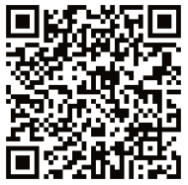
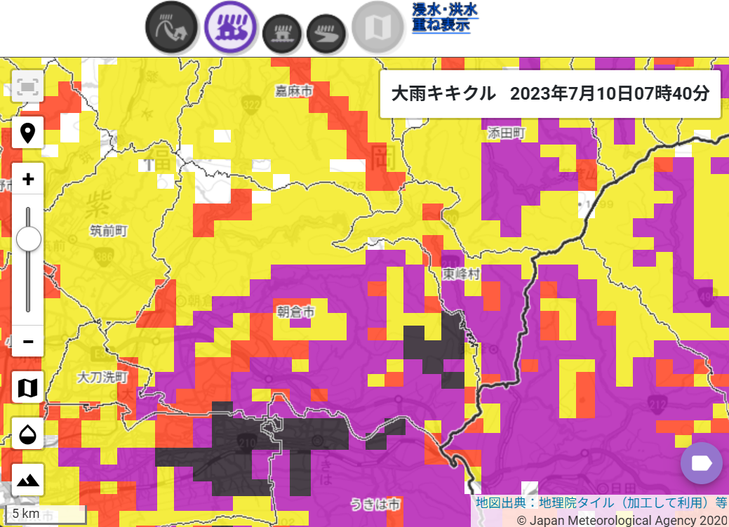
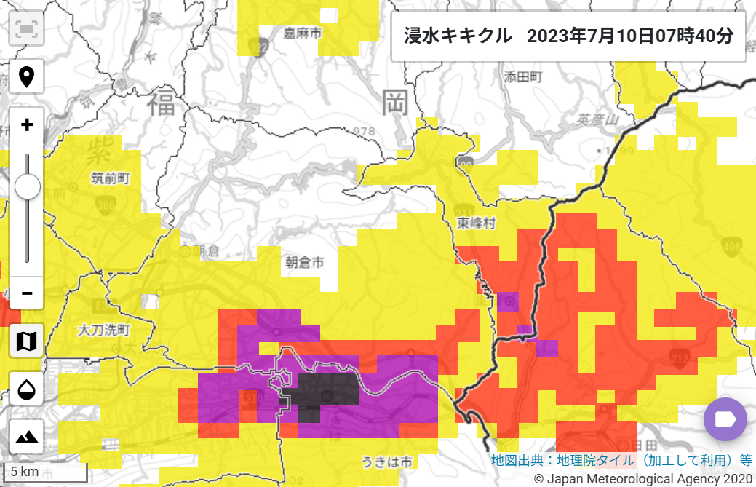
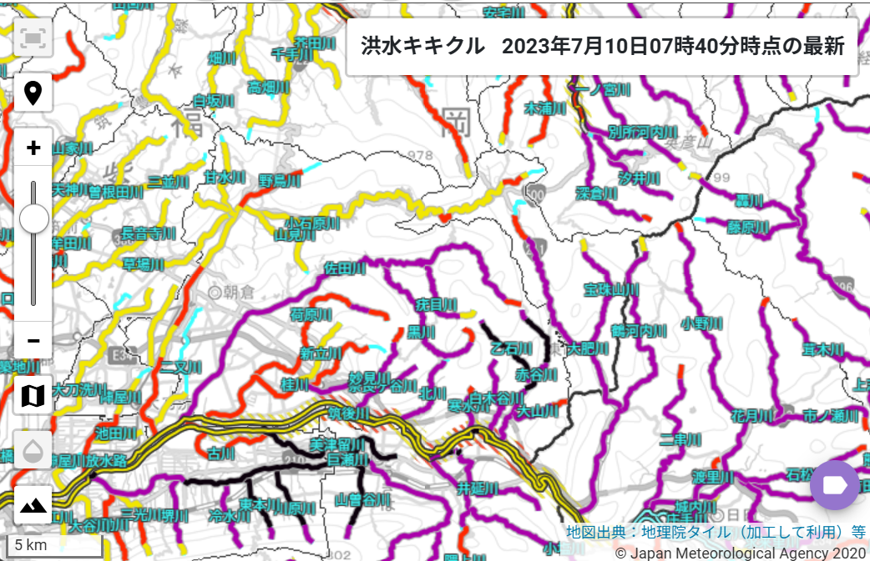
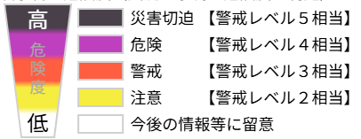
大雨キキクル （浸水キキクル＋洪水キキクル）
どこで（どの川で）浸水や洪水の危険度が
高まっているか大雨キキクルで確認してください。
浸水／洪水のみの
危険度も表示可能
大雨キキクル
浸水または中小河川の洪水の危険度
浸水キキクル
洪水キキクル
Notes:
「大雨」の警報・注意報は市町村ごとに発表されますので、具体的に危険な場所は「大雨キキクル」を確認し、危険度の高まりに応じて避難を判断する、という一連の流れを身に着けていただきたいと思います。
図は福岡県朝倉市付近を拡大していますが、市内でも危険度が白～黒まで存在していることに注目してください。
また、時間があれば、聴講者にその場で実際に大雨キキクルにアクセスしてもらうことも効果的です。

Slide 8
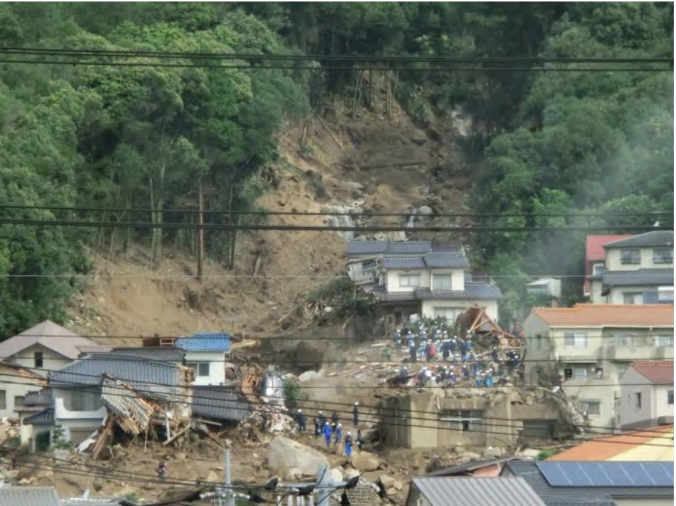
土砂災害の警報・注意報 ※市町村ごとに発表
レベル4土砂災害危険警報は、命に危険が及ぶ土砂災害の発生のおそれがある場合に発表します。
レベル３土砂災害警報は、まもなくレベル4土砂災害危険警報が発表される可能性が高い場合に発表します。
 | 情報名称 | 住民がとるべき行動
警戒レベル ５相当 | レベル５ 土砂災害特別警報 | 命の危険 直ちに安全確保！
～警戒レベル４までにかならず避難！～
警戒レベル ４相当 | レベル４ 土砂災害危険警報 | 危険な場所から 全員避難
警戒レベル ３相当 | レベル３ 土砂災害警報 | 危険な場所から 高齢者等は避難
警戒レベル ２ | レベル２ 土砂災害注意報 | 自らの避難行動を 確認する
警戒レベル １ | 早期注意情報 | 災害への心構えを 高める
平成26年8月豪雨
広島県広島市の土砂災害
（写真：気象庁職員撮影）
Notes:
写真を入れることで、情報と災害（避難の必要性）のイメージを結びつけることを狙っています。
（聴講者がより身近に感じられる災害の写真に差し替えることも効果的）
特に、レベル3土砂災害警報が出たら、レベル4土砂災害危険警報に至る可能性が高いので、これまでの大雨警報（土砂災害）よりも危機感を高めて対応する必要があることに留意が必要です。
レベル3土砂災害警報は、3時間先にCL（土砂災害発生のおそれが高い基準）を超えると予測した場合に発表します。
レベル4土砂災害危険警報は、2時間先にCLを超えると予測した場合に発表します。
すなわち、情報の設計上も1時間しか時間差はありません。
（実際には1時間に満たない場合や、レベル3を経ずにレベル4に至るケースもあり得る）

Slide 9
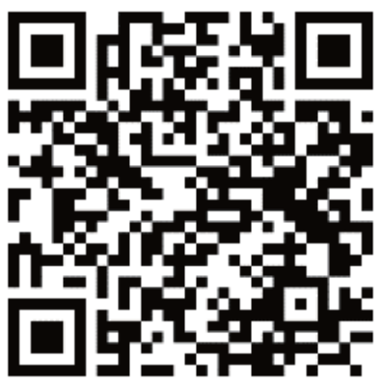
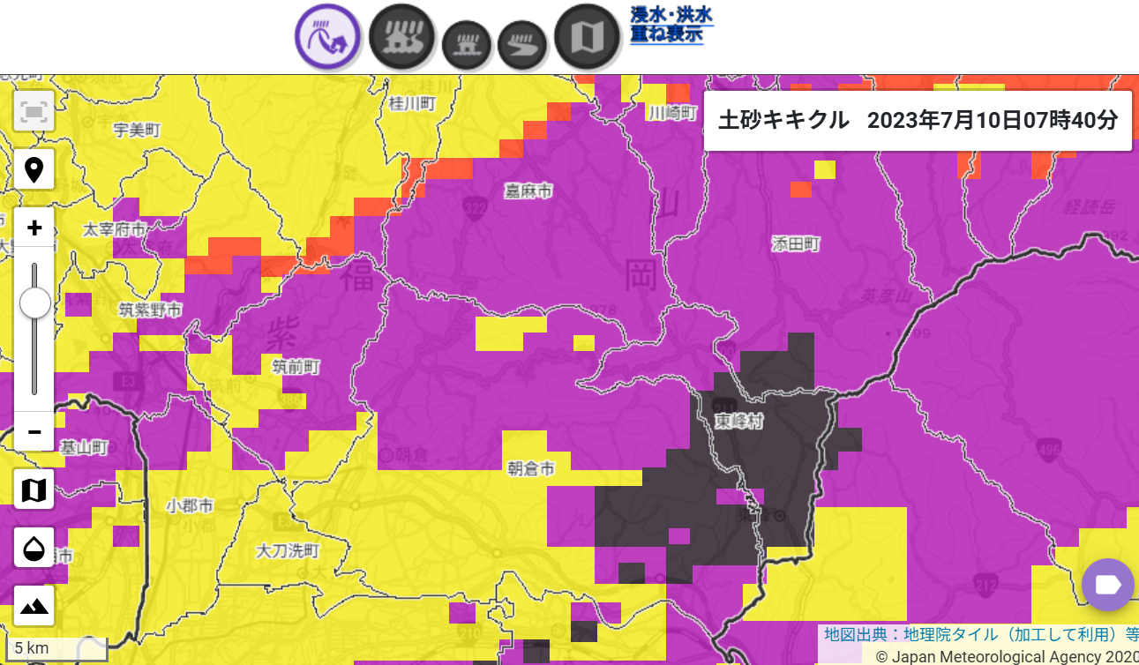
土砂キキクル
どこで土砂災害の危険度が高まっているか
土砂キキクルで確認してください。
Notes:
「土砂災害」の警報・注意報も市町村ごとに発表されますので、具体的に危険な場所は「土砂キキクル」を確認し、危険度の高まりに応じて避難を判断する、という一連の流れを身に着けていただきたいと思います。
図は福岡円朝倉市付近を拡大していますが、市内でも危険度が黄色～黒まで存在していることに注目してください。
また、時間があれば、聴講者にその場で実際に土砂キキクルにアクセスしてもらうことも効果的です。

Slide 10
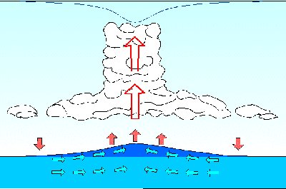
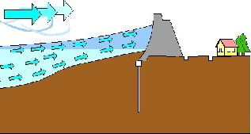
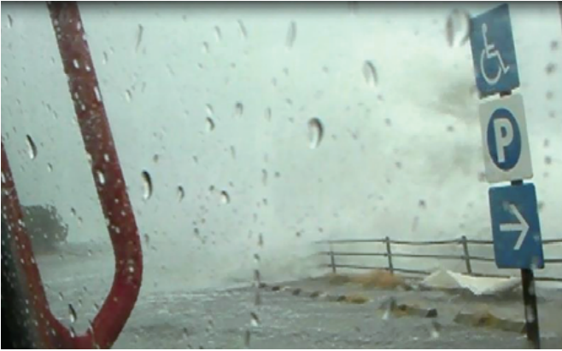
高潮の警報・注意報 ※市町村ごとに発表
高潮による災害のおそれがある場合、災害発生までの猶予時間（リードタイム）に応じて段階的に情報を発表します。
 | 情報名称 | 住民が とるべき行動
警戒レベル ５相当 | レベル５ 高潮特別警報 | 命の危険 直ちに安全確保！
～警戒レベル４までにかならず避難！～
警戒レベル ４相当 | レベル４ 高潮危険警報 | 危険な場所から 全員避難
警戒レベル ３相当 | レベル３ 高潮警報 | 危険な場所から 高齢者等は避難
警戒レベル ２ | レベル２ 高潮注意報 | 自らの避難行動を 確認する
警戒レベル １ | 早期注意情報 | 災害への心構えを 高める
気圧の低下による
吸い上げ
海岸に向かって吹く風による
吹き寄せ
海面が上昇（高潮）し、堤防を越えると海水が一気に陸地に押し寄せる
海岸堤防を越えて流入する海水（写真：芦屋市提供）
Notes:
高潮は頻度が少なく十分に理解していない方も多いと思われるため、現象の基本的なメカニズムについての説明も含めています。
波浪と異なり、海面が上昇して海水が一気に押し寄せる（急激に浸水深が増したり、家屋を破壊しうる）危険な現象であることを強調してください。
写真を入れることで、情報と災害（避難の必要性）のイメージを結びつけることを狙っています。
（聴講者がより身近に感じられる災害の写真に差し替えることも効果的）
なお、波の打ち上げ高を詳細に予測する「高潮予報海岸」については、現状では富山県の一部地域のみに導入されているので、本資料では割愛しました。

Slide 11
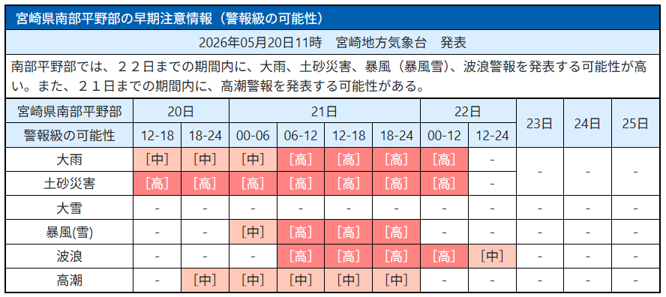
早期注意情報（レベル1）
レベル1（災害への心構えを高める）は、5日先までに警報級の現象が発生する可能性を示す「早期注意情報」（大雨・土砂災害・高潮）で高または中が出ている場合が該当します。
［高］：警報を発表するような現象発生の可能性が高い状況です。
［中］：［高］ほど可能性は高くありませんが、警報級の現象となりうることを表しています。
Notes:
警戒レベル1は早期注意情報とされていますが、具体的にレベル1に該当するのは箱書きの記載の場合です。
先になるほど期間の幅が広くなることや、3～5日先は大雨と土砂災害を区別しないことに留意が必要です。
なお、「河川氾濫」は現状では技術的に困難で警報級の可能性を予想していませんが、一般には「大雨」の警報級の可能性がある場合には、「河川氾濫」の危険性も高まるので、心構えを高めていただく必要があります。

Slide 12
気象防災速報（極端な現象を速報的に伝える情報）
記録的短時間大雨や線状降水帯の発生などを伝える「気象防災速報」が発表された場合には、災害発生の危険度が急激に高まっているため、特に速やかな行動が必要です。
三重県気象防災速報（記録的短時間大雨） 第１号
令和○年○月○日○時○分 気象庁発表
０時５０分時三重県四日市市、伊勢市で記録的短時間大雨。 四日市市山城で1時間に１２１ミリ。伊勢市付近で１時間に約１２０ミリ。 猛烈な雨が降っており、災害発生の危険度が急激に高まっています。
千葉県気象防災速報（線状降水帯発生） 第１号
令和○年○月○日○時○分 気象庁発表
千葉県北西部、北東部、南部では、線状降水帯による非常に激しい雨が同じ場所で降り続いています。命に危険が及ぶ災害発生の危険度が急激に高まっています。
福岡県気象防災速報（線状降水帯直前予測） 第１号
令和○年○月○日○時○分 気象庁発表
福岡県福岡地方、筑豊地方、筑後地方では、今後３時間以内に線状降水帯が発生し、非常に激しい雨が同じ場所で降り続く可能性が高まっています。命に危険が及ぶ災害発生の危険度が急激に高まるおそれがあります。
Notes:
各種気象情報を「気象防災速報」と「気象解説情報」に分類しました。
中でも、大雨に関係する気象防災速報（記録的短時間大雨、線状降水帯発生／直前予測）は、テレビ報道などで覚知するケースが多いと思われるので、このような情報の存在と、キーワード、「特に速やかな行動が必要」ということだけ覚えていただきたいです。

Slide 13
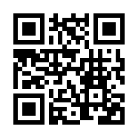
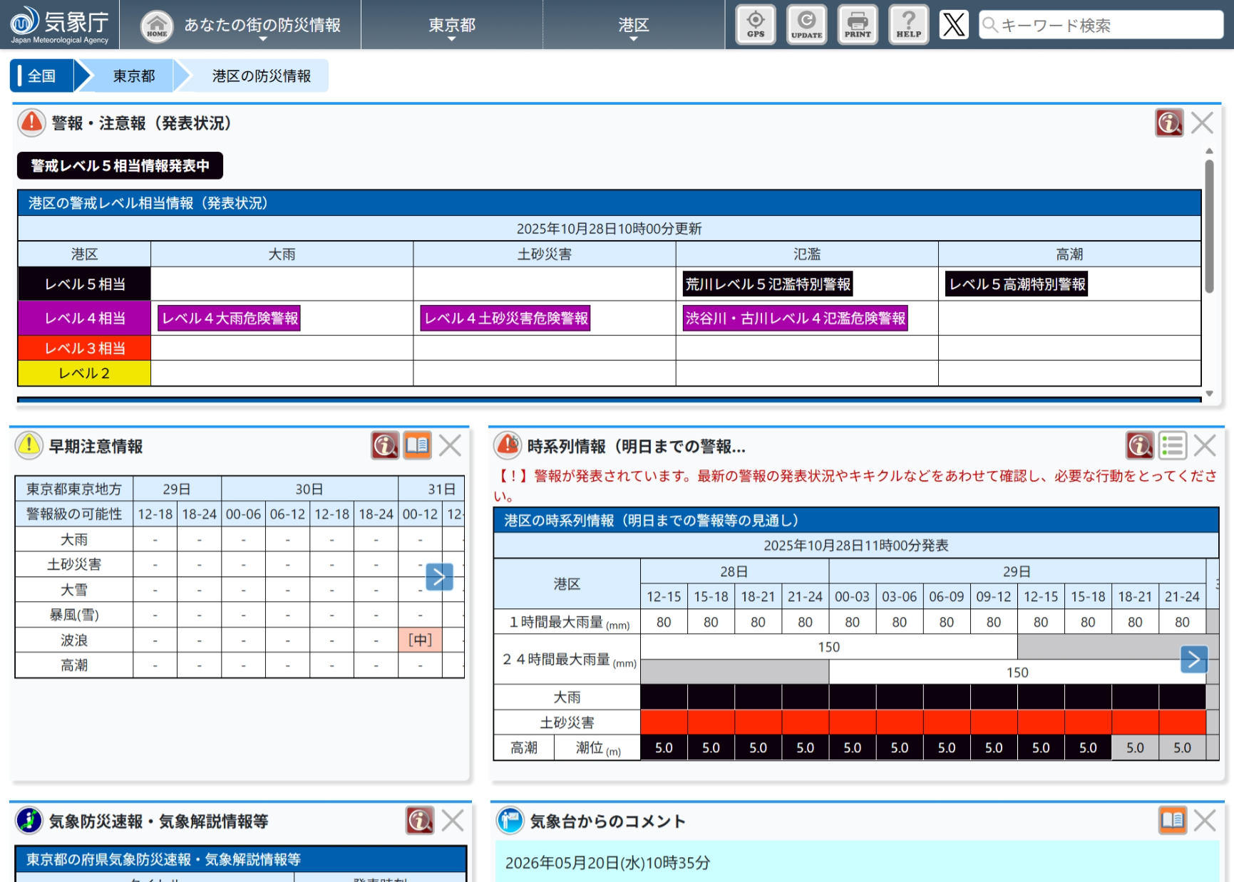
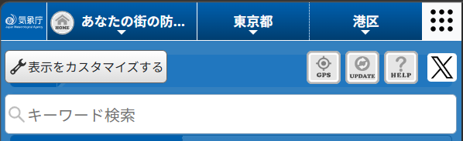
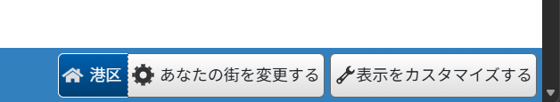
気象庁ホームページによる情報収集
気象庁ホームページ「あなたの街の防災情報」
で、気象情報を収集してください。
表示する情報をカスタマイズ！
●スマートフォン（ページ上部）
●パソコン（ページ右下）
1
2
Notes:
これら情報については、気象庁ホームページで入手できます。
また、各種情報を任意に組み合わせて表示できる「あなたの街の防災情報」も是非利用お願いします。
聴講者に見てほしい情報にあらかじめカスタマイズして、そのURLを共有することも効果的です。
（資料中のQRコードは何もカスタマイズされていない状態のURL）

